Slide 1
音频应用
Android中根据不同的场景，出于冲突处理策略的考虑，开发者可利用不同的接口来进行音频资源的播放。
音乐类型的音频资源，可以通过MediaPlayer播放。
游戏中的音频资源，可以通过SoundPool播放。
音调可以通过ToneGenerator播放。
提示音可以通过Ringtone播放。

Slide 2
即时音效
在Android开发中我们经常使用MediaPlayer来播放音频文件，但是MediaPlayer存在一些不足，例如：
  资源占用量较高
  延迟时间较长
  不支持多个音频同时播放等
  这些缺点决定了MediaPlayer在某些场合的使用情况不会很理想，例如在对时间精准度要求相对较高的游戏开发中。
在游戏开发中我们经常需要播放一些游戏音效（比如：子弹爆炸，物体撞击等），这些音效的共同特点是短促、密集、延迟程度小。在这样的场景下，我们可以使用SoundPool代替MediaPlayer来播放这些音效。

Slide 3
SoundPool的使用步骤
在res中新建raw文件夹，然后将需要播放的音频放入其中；
初始化SoundPool实例，用来加载、播放、停止音效；
调用SoundPool的play函数进行播放。

Slide 4
SoundPool的构造器和方法
SoundPool(int maxStreams, int streamType, int srcQuality)
  maxStreams：最多能同时播放的音效数。
load(Context context, int resId, int priority) //加载音频文件
  （应用程序上下文，音效资源ID，优先级可设为1）
play(int soundID, float leftVolume, float rightVolume, int priority, int loop, float rate)
  音效ID
  左声道音量
  右声道音量
  优先级0最低
  循环次数：0不循环、-1永远循环
  回放速度：0.5~2.0f、1.0为正常速度）
pause(int streamID)
stop(int streamID)

Slide 5
音效播放实例
public class Sample2_1_Activity extends Activity {
SoundPool sp; // 声明SoundPool的引用
HashMap<Integer, Integer> hm; // 声明一个HashMap来存放声音文件
//HashMap用来管理音效ID
int currStreamId;// 当前正播放的streamId

Slide 6
public void onCreate(Bundle savedInstanceState) {
super.onCreate(savedInstanceState);
setContentView(R.layout.main); // 设置layout
initSoundPool(); // 初始化声音池的方法
Button b1 = (Button) this.findViewById(R.id.Button01); // 获取播放按
b1.setOnClickListener (new OnClickListener() { // 为播放按钮添加监听器
public void onClick(View v) {
playSound(1, 0); // 播放1号声音资源，且播放一次
Toast.makeText(getBaseContext(), "播放即时音效", Toast.LENGTH_SHORT).show();
// 提示播放即时音效，Toast零时弹出的文本实现。
} } );
Button b2 = (Button) this.findViewById(R.id.Button02); // 获取停止按钮
b2.setOnClickListener (new OnClickListener() { // 为停止按钮添加监听器
public void onClick(View v) {
sp.stop(currStreamId); // 停止正在播放的某个声音
// 提示停止播放
Toast.makeText(getBaseContext(), "停止播放即时音效", Toast.LENGTH_SHORT).show();
} });
}

Slide 7
// 初始化声音池的方法
public void initSoundPool() {
sp = new SoundPool(4, AudioManager.STREAM_MUSIC, 0); // 创建SoundPool对象
hm = new HashMap<Integer, Integer>(); // 创建HashMap对象
hm.put(1, sp.load(this, R.raw.musictest, 1));
// 加载声音文件musictest并且设置为1号声音放入hm中
}
// 播放声音的方法
public void playSound(int sound, int loop) {
// 获取AudioManager引用
AudioManager am = (AudioManager) this.getSystemService(Context.AUDIO_SERVICE);
// 获取当前音量
float streamVolumeCurrent = am.getStreamVolume(AudioManager.STREAM_MUSIC);
// 获取系统最大音量
float streamVolumeMax = am.getStreamMaxVolume(AudioManager.STREAM_MUSIC);
// 计算得到播放音量
float volume = streamVolumeCurrent / streamVolumeMax;
// 调用SoundPool的play方法来播放声音文件
currStreamId = sp.play(hm.get(sound), volume, volume, 1, loop, 1.0f);
}}

Slide 8
AudioManager
AudioManager类主要进行音视频播放的音量控制。
首先调用Activitiy对象的getSystemService(Context.AUDIO_SERVICE)方法获得AudioManager对象
然后调用AudioManager类的方法进行音量控制。

Slide 9
增加一个音效
xml文件增加按钮
<Button
android:text="播放音效2"
android:id="@+id/Button03"
android:gravity="center"
android:layout_width="fill_parent"
android:layout_height="wrap_content">
</Button>
java文件：
onCreate(Bundle savedInstanceState)里面增加按钮
Button b3 = (Button) this.findViewById(R.id.Button03); // 获取播放按钮
b3.setOnClickListener (new OnClickListener() { // 为播放按钮添加监听器
public void onClick(View v) {
playSound(2, 0); // 播放1号声音资源，且播放一次
// 提示播放即时音效
Toast.makeText(getBaseContext(), "播放即时音效", Toast.LENGTH_SHORT).show();
}});
initSoundPool()里面增加按钮新的音效文件
hm.put(2, sp.load(this, R.raw.dingdong, 1));
// 加载声音文件musictest并且设置为2号声音放入hm中

Slide 10
Sample_2_10
同时使用SoundPool和MediaPlayer的例子

Slide 11
MediaPlayer
在android原生的媒体播放器中是由mediaplayerservice来控制媒体播放器的，在mediaplayerservice中创建了 mediaplayer，在mediaplayer.java的native方法通过JNI调用 android_media_mediaplayer.cpp中的方法。
mediaplayer通 过IPC机制调用mediaplayerService中的方法。
mediaplayerService通过对文件格式的判断来选择不同的播放器来播放音 乐：
  当是midi格式时会选择sonivox来播放，
  当系统的配置文件是否允许ogg格式由vorbris来播放，否则用 stagefright来播放。
  其余的格式由配置文件选择是否由Stagefright来播放，否则用 opencore的pvplayer来播放。

Slide 12
MediaPlayer
stagefright由awesongplayer来控制，他会调用setDatasource()方法来加载音频文件，根据音频文件的头字段不同来选择不同的解析器。
解析器会进行av分离分离出audioTrack和videoTrack，接着会根据audioTrack的mineType类型来 选择不同的编码器来进行编码。
由audioSource来进行解码，audioSource是对omxCodec的封装，而audioPlayer 则是用来控制audioSource和audioTrack的。
audioplayer调用fillBuffer()方法将解完码的数据写进data中最终将解完码的数据流传给AudioTrack，由audioTrack来交给audioFlinger。
audioTrack通过调用 creataudioTrack()来得到audioFlinger返回的iaudioTrack，将数据流写进iaudioTrack的共享 buffer中，然后audioFlinger读出缓存中的数据交给playbackTread进行混音或者直接输出给缓存并最终将数据给 audioOutputStream。

Slide 13
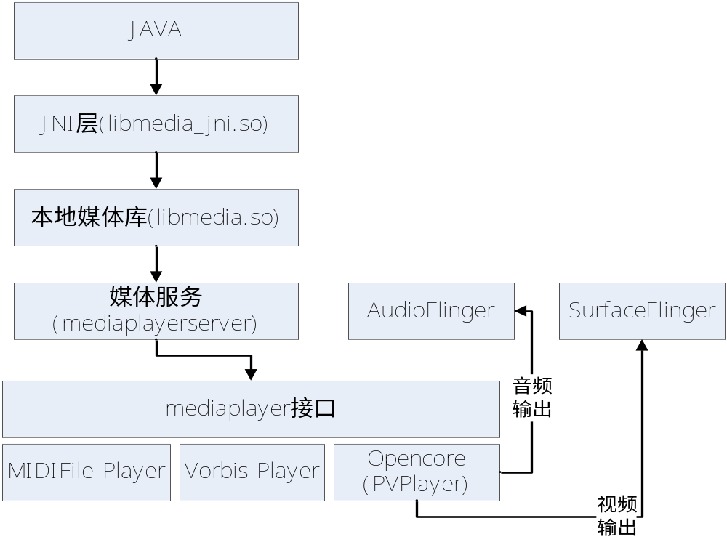

Slide 14
简易音乐播放器的实现
AudioManager类的方法：
adjustStreamVolume(int direction, int flags)
  （ direction ：ADJUST_LOWER减小音量、ADJUST_RAISE增加音量、ADJUST_SAME保持不变，flags通常为0）
getStreamMaxVolume(int streamType)
  得到最大音量
getStreamVolume(int streamType)
  当前音量
setStreamVolume(int streamType, int index, int flags)
  （声音类型，音量索引值，一般设置为FLAG_PLAY_SOUND）

Slide 15
Sample2_2简易音乐播放器
把音乐文件拷贝到DDMS工具中的“File Explorer”的“sdcard”目录下。

